Slide 1
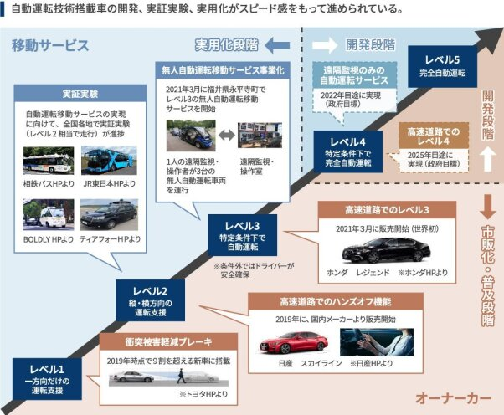
現状
日本を含む各国では、レベル3よりもレベル4対応の自動運転車の開発に力を入れる傾向がある。レベル4とは、「限定された条件の中でシステムがすべての運転タスクに対応できる自動運転車」のことを指しており、条件からはずれる場合や危険な場合には安全に自動停止できる機能もついているため、理論上運転席は無人でも走行可能である
https://bssp.co.jp/labo/1916/
Notes:
自動運転とは、車両に搭載されたセンサーやカメラ、GPS などの情報をもとに、人間が操作することなく車両が自律的に走行する技術のことです。自動運転には、レベル 0 からレベル 5 までの 5 つの段階があります。レベル 0 は完全に人間が運転するものであり、レベル 5 は完全に自律的に運転するものです。

Slide 2
Aiを活用した自動車のメリット・デメリット
メリット
1.事故防止
人間のミスや判断ミスによる事故を減らすことができる。。
2.交通事故解消
AI が最適なルートを選択し、スムーズな運転を行うことで、交通渋滞が緩和されることが期待されている。
3.ユーザビリティの向上
運転中に行うことができなかった作業が可能になる。
デメリット
1.センサーの制限
センサーは状況によって限界があり、悪天候や夜間、トンネル内など、
運転が困難な状況が発生する可能性がある
2.前例のない事象への対応
前例のない事象が発生した場合、正しく判断できず、事故につながる可能性がある。
3.コストの高さ
高度なセンサーやコンピューターなどの装置が必要で、一般的な車よりもコストが高くなる。
https://book.st-hakky.com/industry/automatic-driving-ai-mechanism/

Slide 3
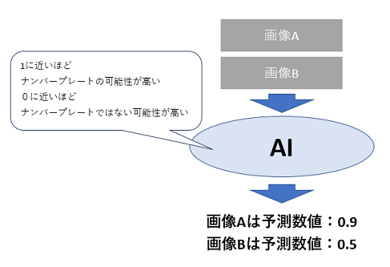
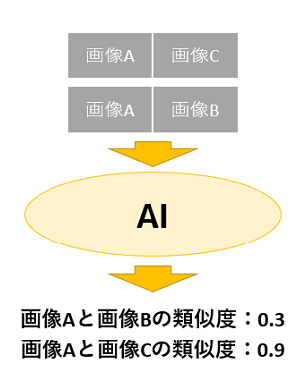
AIを使った主なシステム
ナンバープレート照合
OCR(Optical character recognition, 光学文字認識)によって、
ナンバープレートの画像から数字や文字の読み取りを行い、読み取り結果を照合する。
ナンバープレート照合の仕組み
①「ナンバープレートかナンバープレートじゃないか」を
教えてくれるAIを用いて判断
②データ間の計量が学習できる手法で、データのペアを渡すことにより、そのデータ間の類似度を返す。

Slide 4
AIを使った主なシステム
ナンバープレート照合の応用技術
駐車場の不正車両の管理
・無賃駐車が発覚したらその車両を不正車両としてナンバープレートを登録して、
登録した不正車両が来場したときに駐車場管理会社に知らせる。
車両の交通整理
・交通量調査にナンバープレートの比較を組み合わせることにより、
「〇〇地点を通った車両のうち何台が△△地点を通過した。」といったような通過車両の台数からルートごとに
別れた割合を算出することで交通ルートの分析が可能。
・イベント会場や新規店舗などで来場車両同士のナンバープレートを照合することで、
「一日目の来場車数のうち何台が二日目にも来場した。」というような割合を算出することも可能。
https://aicam.jp/tech/numberplate2

Slide 5
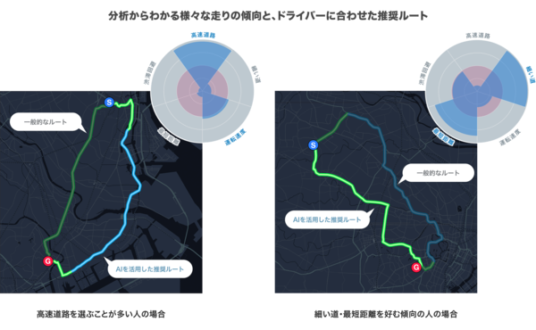
AIを使った主なシステム
ルート走行
AIが蓄積された膨大なデータを活用し、事前に設定した条件や制約をもとにスコアリングすることで
「どの車両がどの順番・経路で回るのが効率的なのか」をスコア化する
メリット
配送時間を削減できる
配送ルート最適化はAI技術を用いて「最適なルートの計算・作成」を行うため、
配送時間を削減できる。
人件費や車両費を削減できる
配送時間が短縮されることによって従業員の残業も減少するため、人件費の削減が可能になる。
ドライバーへの指示を効率化できる
どのドライバーがどこを走行しているのか、リアルタイムで動向管理でき、急な配送が発生した場合や配送遅延が
発生している場合など、カバーが必要なときでも適切に場所を把握し、効率的に指示を出せるようになる。

Slide 6
AIを使った主なシステム
注意点
配送のタイミングを考慮する必要がある
配送業者だけでなく配送先の都合も考慮しなくてはならない。
配送ルートによって様々な条件を考慮する必要がある
配送する自動車ごとに、車両の積載量や交通状況、停車環境などが大きく異なるため、それらの環境を考慮した上で最適なルートを選択しなければ、逆に配送時間を伸ばしてしまう可能性もある。

